Slide 1

Komunikační pomůcka pro nonverbální a autistické děti - android aplikace na principu metod PECS a VOKS Jméno: Alžběta Klonfarová Škola: Gymnázium, Praha 6, Arabská Kraj: Hlavní město Praha
Obor: Zdravotnictví

Slide 2
Nonverbální autismus
Forma autismu
Častá doprovodná onemocnění:
Epilepsie
Poruchy pozornosti
Úzkosti, deprese
Spánkové poruchy
Používání pouze několika slov
Komunikace pomocí zvuků namísto slov
Spontánně nezačíná konverzaci nebo na ni nereaguje
Možné rozumění jazyku

Slide 3
Příčiny a rizikové faktory nonverbálního autismu
Příčiny:
Genetika
Faktory prostředí
Žádné důkazy o způsobení autismu očkováním
Rizikové faktory:
Pohlaví
Extrémně předčasně narozené děti
Věk rodičů

Slide 4
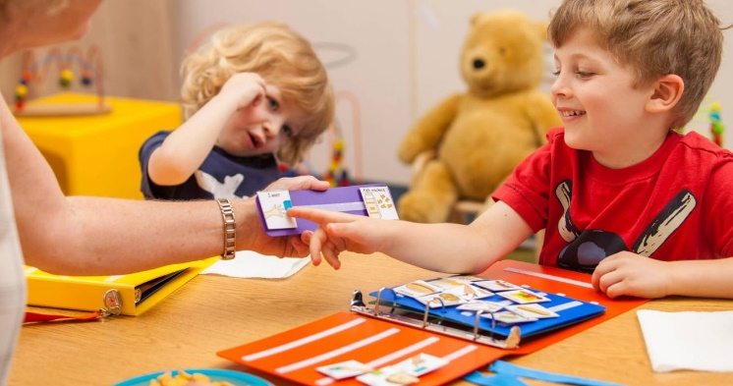
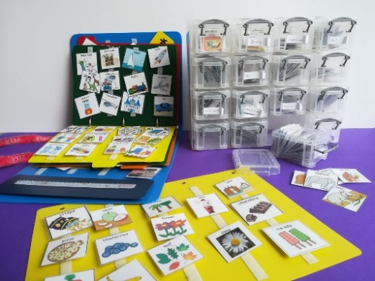
Léčba nonverbálního autismu
Terapie, logopedie
Picture Exchange Communication System (PECS)
Vznik 1985
Používán tisíci žáky po celém světě
6 fází
Cíl – funkční komunikace
Výměnný obrázkový komunikační systém (VOKS)
Modifikace PECS na české prostředí

Slide 5
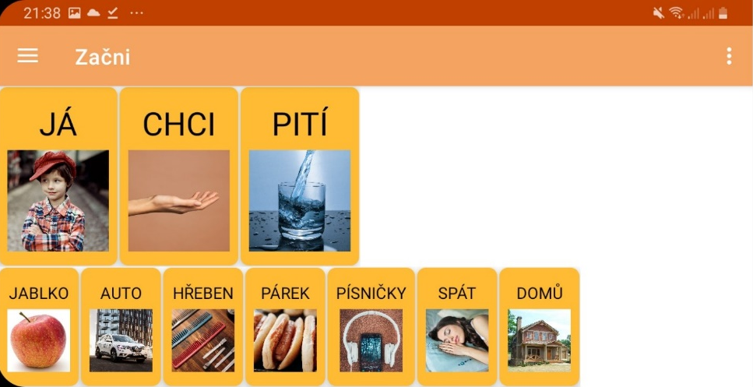
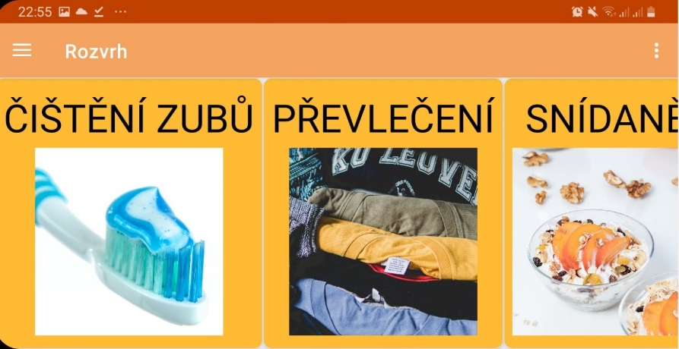
Funkce aplikace
Skládání věty
Rozvrh činností

Slide 6
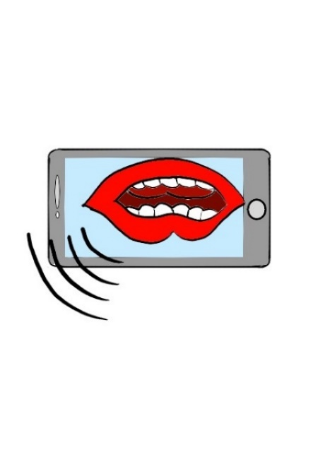
Vývoj aplikace
Použité technologie
Java
Android studio
Knihovny Picasso + Android Image Cropper
Design aplikace
Oranžové barvy + ikona
Parametry aplikace
API 23
Velikost 4,29 MG
Dostupná na Google Play: https://play.google.com/store/apps/details?id=com.priklad.rocnikovaprace

Slide 7
Video

Slide 8
Hodnocení aplikace

Slide 9
Názory odborníků
Mgr. Jasmína Olšiaková – speciální pedagožka
„ Je to pro děti, které umí číst a psát, tedy školní věk. Každá komunikační metoda a i tahle aplikace je velmi podnětná a důležitá. Držím palce! “
Mgr. Sylva Kočí – vedoucí rané péče
„Aplikace působí uživatelsky velmi příjemně. Nicméně rychlejší cesta k mluvené řeči u dětí s PAS nebo jinou poruchou komunikace jsou znaky. Motorické a řečové centrum jsou propojené. Každopádně věřím, že v ČR se vaše aplikace využije. Obrázky jsou zde pořád in. I když vaši aplikaci nevyužiji, tak obdivuji, jak dokážete pracovat s technikou. Klobouk dolů.“
Ing. Michaela Sporková PhD. – poradkyně rané péče
„Dobrý den, pro ohodnocení aplikace bych jí potřebovala nejdřív vyzkoušet. Nicméně, po zhlédnutí vámi natočeného videa, musím říct, že mě návrh aplikace zaujal a myslím si, že pro spoustu rodin, či asistentů ve školkách může být přínosem v rozvoji komunikačních dovedností dětí s poruchou autistického spektra. Ráda bych si ji po dokončení vyzkoušela.“

Slide 10
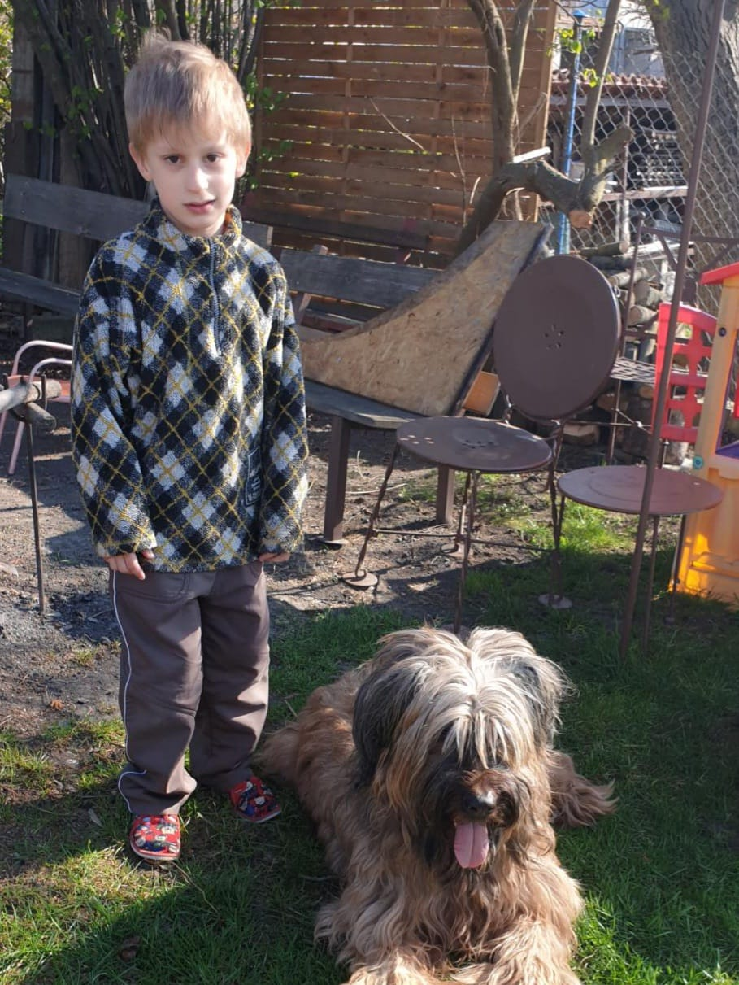
Konkrétní případ – Karel Čtrnáctý
Osmiletý chlapec
Genetická vada fragilního chromozomu X
Autismus, mentální retardace, spánková porucha
Uživatel aplikace Domluv se!

Slide 11
Možnosti pokračování v práci
Rozšířit aplikaci o funkce:
Nahlas přečíst složenou větu
Třídit kartičky do kategorií
Označení dokončené činnosti v rozvrhu
Propagovat aplikaci

Slide 12
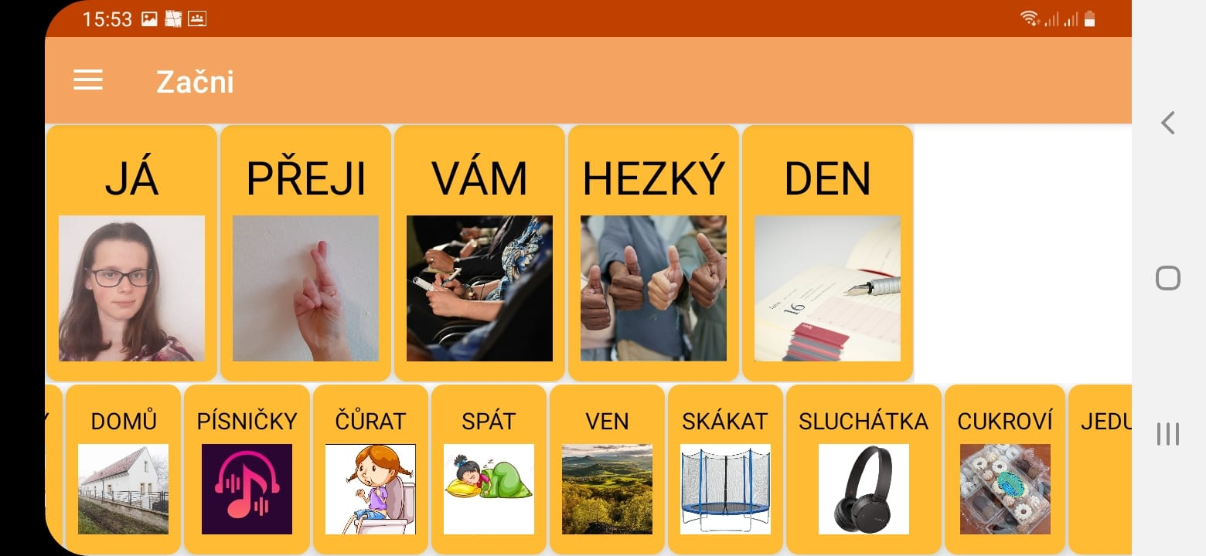
Děkuji za pozornost

Slide 13
Zdroje
1. https://www.youtube.com/watch?v=Kz9TkDY2sP8&list=WL&index=3&t=132s. Coding in Flow, 2018.
2. https://www.youtube.com/watch?v=kWeeWOlzEKM&list=WL&index=2&t=204s. Neat Roots, 2021.
3. Gazman, Ilya. Stackoverflow. Saving and Reading Bitmaps/Images from Internal memory in Android. [Online] 2016. [Citace: 24. Leden 2022.] https://stackoverflow.com/questions/17674634/saving-and-reading-bitmaps-images-from-internal-memory-in-android.
4.https://www.youtube.com/watch?v=rcSNkSJ624U&list=PLX7VPWfpGZnDAMRAaRGoEc69xI3JDPr7M&index=1&t=644s. YoursTruly, 2019.
5. Raut, Nitya. Tutorialspoint. Get clicked item and its position in RecyclerView? [Online] 2019. [Citace: 21. Duben 2022.] https://www.tutorialspoint.com/get-clicked-item-and-its-position-in-recyclerview.

